Slide 1


LFÜP PROJEKT

Slide 2
LFÜP PROJEKT
Maher, Abdullah, Ali & Tarek

Slide 3
GYMHOUSE
Konzeptierung & Entwicklung einer Fitness-App

Slide 4
GYMHOUSE
Ziel?
Warum Fitness-App?

Slide 5

RESSOURCEN
JAVA/KOTLIN
XML
Quellen
DATENBANK

Slide 6

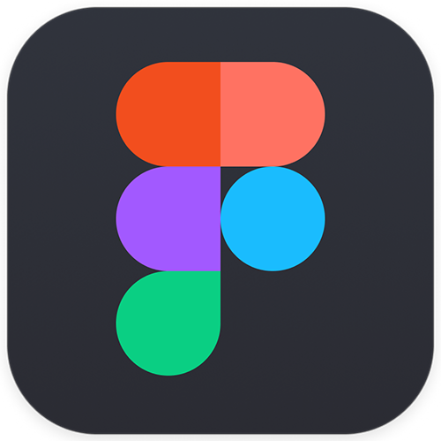
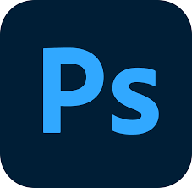
Ressourcen
Android Studio
Figma
Adobe Photoshop

Slide 7
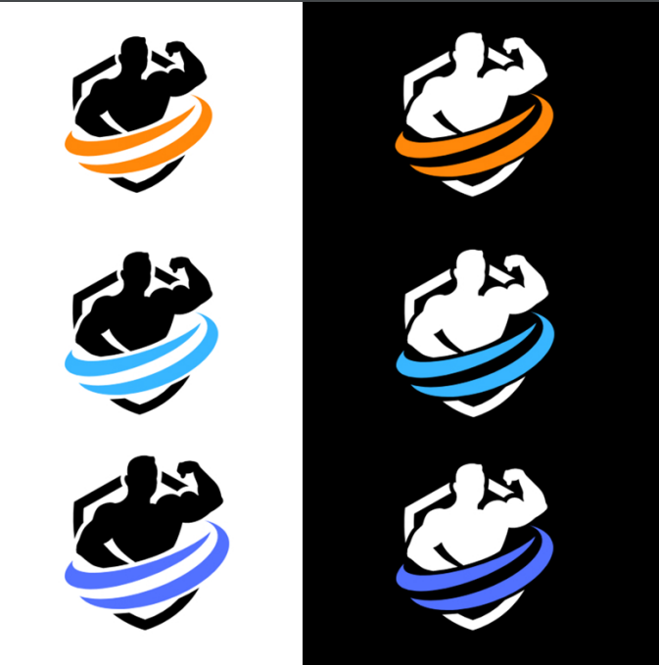
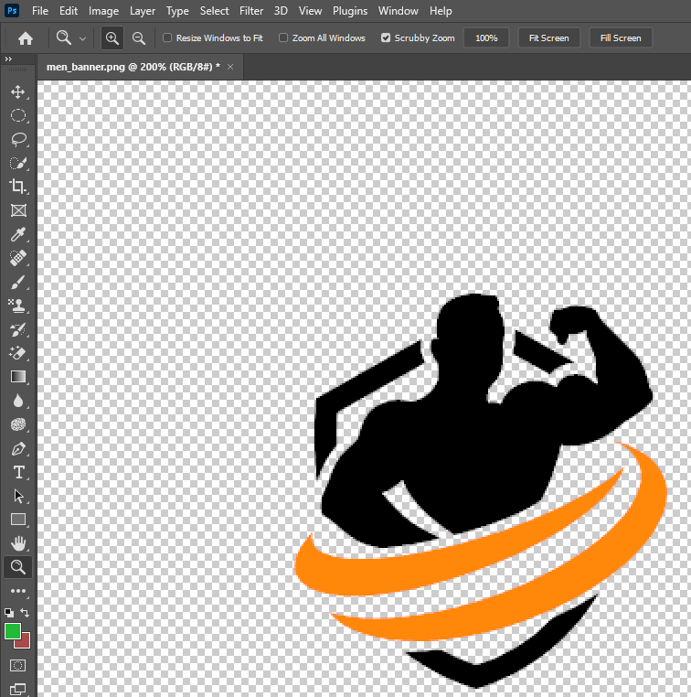
LOGO
Adobe Photoshop

Slide 8
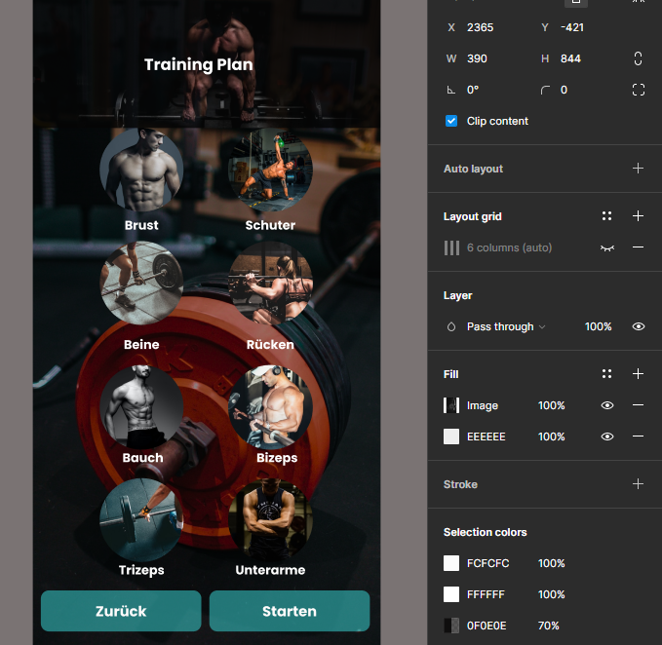
Skizze Design Mit Figma

Slide 9
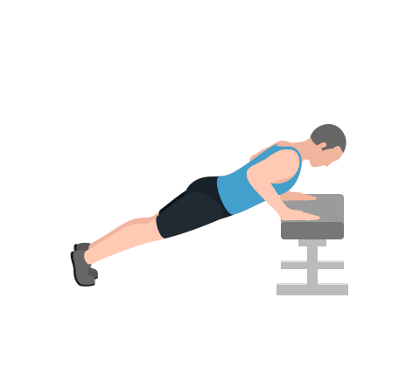
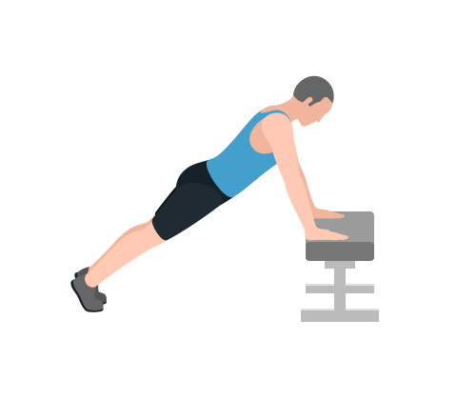
Incline Push-ups

Slide 10
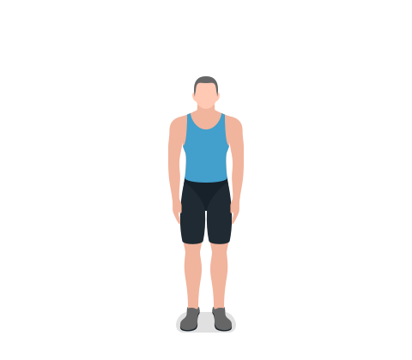
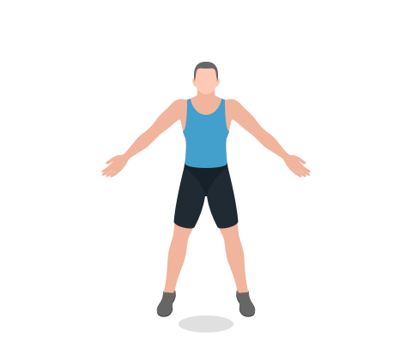
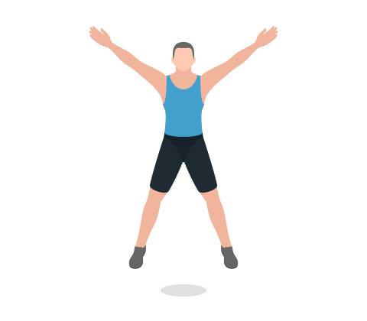
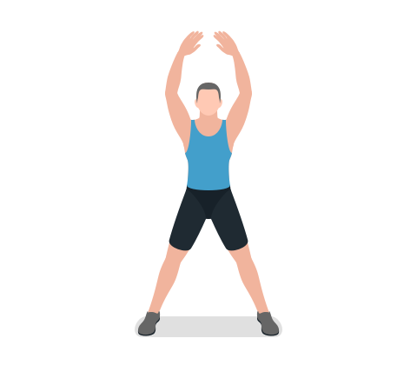
Jumping Jacks (Hampelmann)
1
2
3
4

Slide 11

Extensible Markup Language
Mit XML erstellt man Die User Interface (Oberfläche)
Kann man den UI mit Code oder Drag und Drop bearbeiten
Jede Element bekommt ein ID, damit man einfach mit Java/XML bearbeiten kann

Slide 12
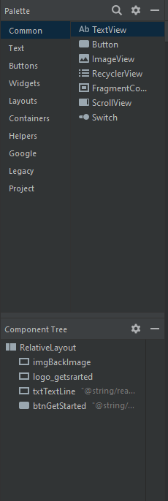
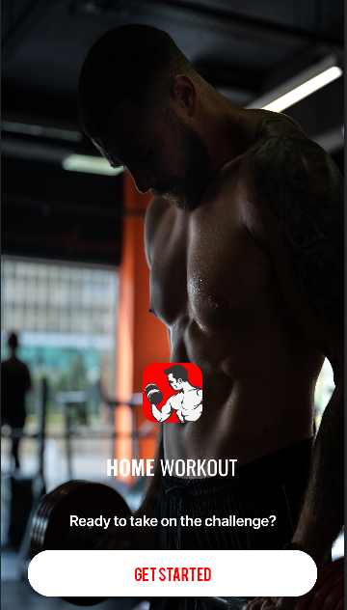
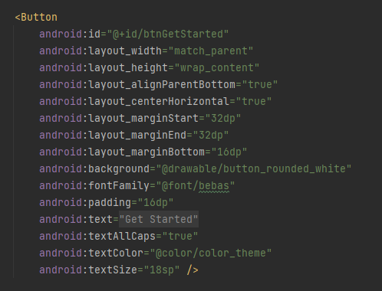

Slide 13


Slide 14

DATENBANK

Slide 15
SQLite Datenbanken
SQLite ist eine gemeinfreie Programmbibliothek
SQLite - Mobiltelefonen (Android, iOS, Symbian OS, Windows Phone)
SQLite-Bibliothek lässt sich direkt in entsprechende Anwendungen integrieren, sodass keine weitere Server-Software benötigt wird

Slide 16
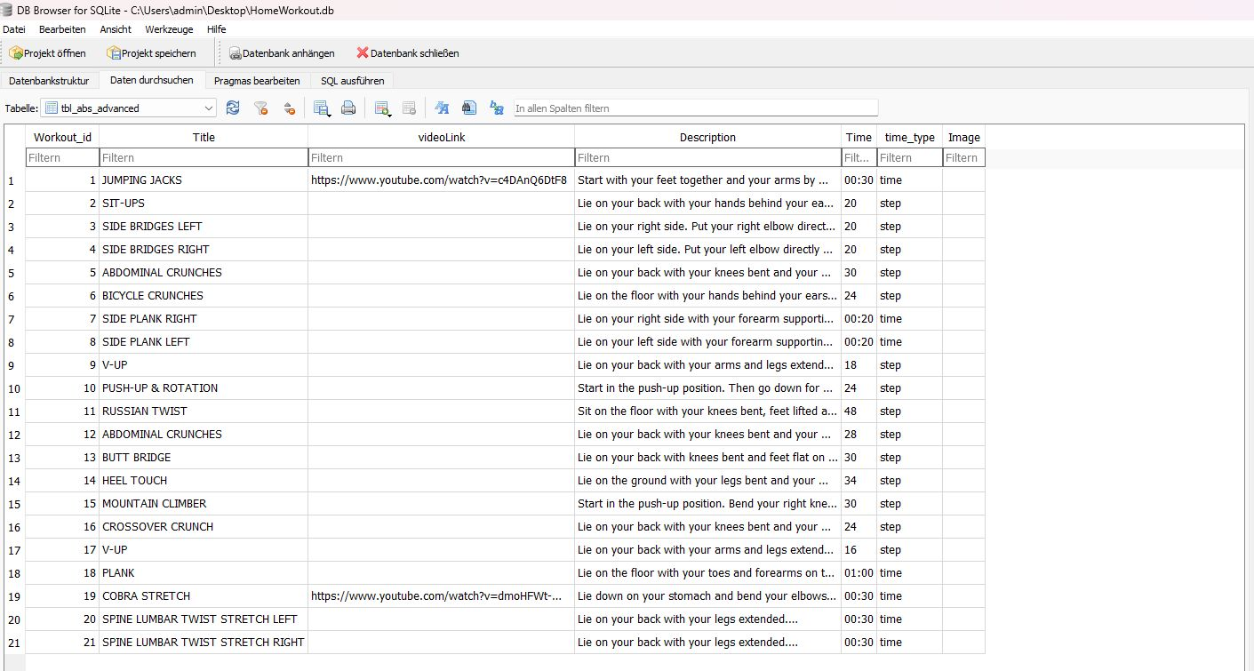
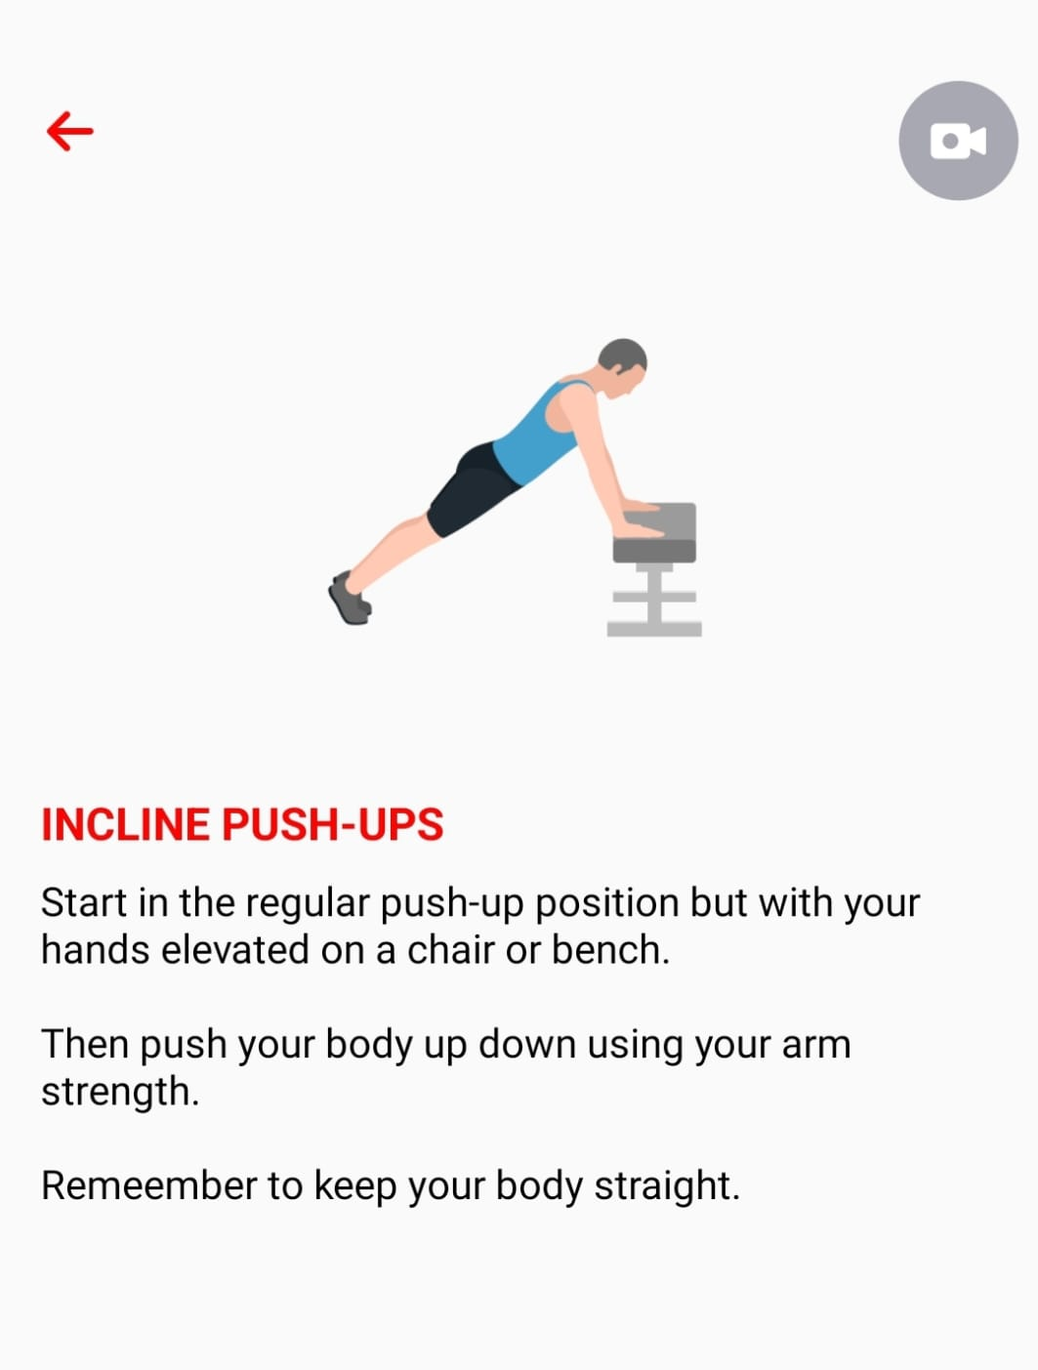

Slide 17

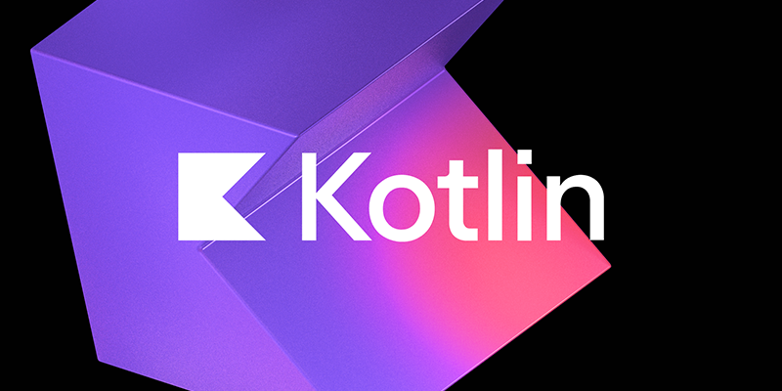

Slide 19
Danke Für Ihre Aufmerksamkeit

Slide 20
Quellen
https://www.cis.uni-muenchen.de/kurse/max/korpunix/scripten/xml.pdf
https://wiki.selfhtml.org/wiki/XML/Regeln/Baumstruktur
https://de.wikipedia.org/wiki/Android_Studio
https://unsplash.com
https://www.flaticon.com

